Slide 1
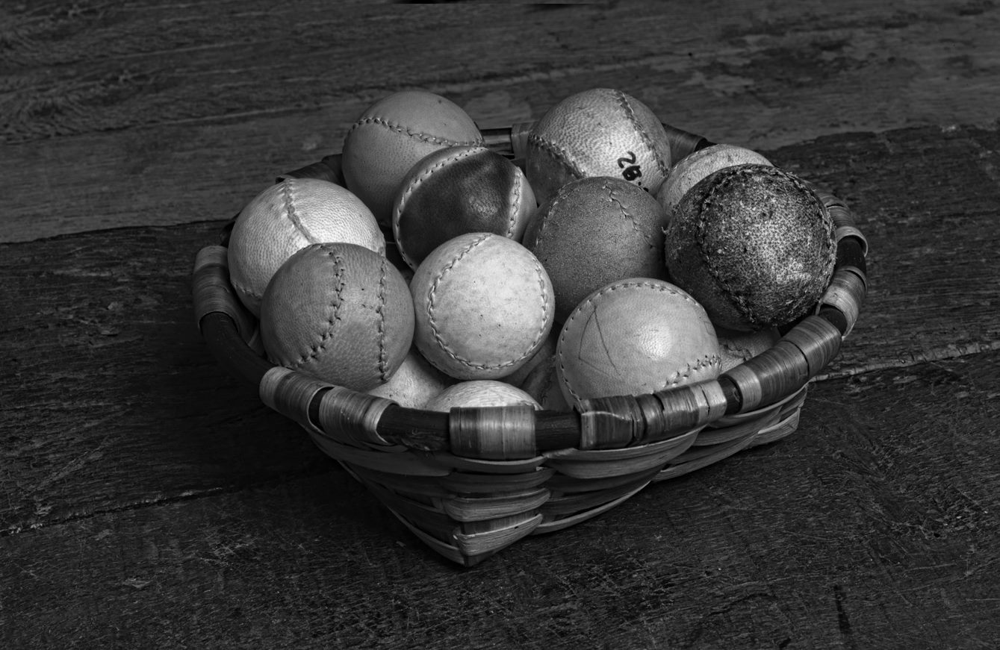
EUSKAL PILOTA FEDERAZIOEN ETA NER GROUP TALDEAREN ARTEKO HITZARMENA

Slide 2
SPOT EEPF

Slide 3
EUSKAL PILOTA FEDERAZIOEN ETA NER GROUP TALDEAREN ARTEKO HITZARMENA

Slide 4
LAN ILDOAK Áreas de actuación
Euskal pilotaren ezagutza - Difusión de la pelota vasca
Pilotarien kaptazioa – Captación de pelotaris
Formakuntza – Formación
Teknologia berriak – Nuevas tecnologías
Elkarteen indartzea – Fortalecimiento de clubes
Emakumea eta pilota – La mujer en la pelota
Jokamolde gutxituen berrindartzea
Revitalización de modalidades minoritarias

Slide 5
EUSKAL PILOTAREN EZAGUTZA Difusión de la pelota vasca
Euskal pilotaren erakusketa ibiltaria
Exposición itinerante de pelota vasca
Historia - Historia
Jokamoldeak - Modalidades
Materiala - Material
Bitxikeriak - Curiosidades

Slide 6
PILOTARIEN KAPTAZIOA Captación de pelotaris
Ikastetxeak – Centros educativos
Euskal pilota ordu kurrikularretan
Pelota Vasca en horario curricular
Eskola orduz kanpoko jardueren sustapena
Promoción de actividades en horario extra escolar
Pilota eskolak – Escuelas de Pelota
Pilotarien bideratzea
Reubicación de pelotaris
Pilota eskola berriak sortu edo daudenak indartu
Creación o fortalecimiento de escuelas de pelota

Slide 7
FORMAKUNTZA Formación
Formazio ofizialaren berregituraketa
Reestructuración de la formación oficial
Online eskeintza sortu
Creación oferta online
Lurraldekako eskeintza
Oferta por territorios

Slide 8
TEKNOLOGIA BERRIAK Nuevas tecnologías
Aplikazio berriak - Nuevas tecnologías
Plataforma birtuala – Plataforma virtual
Online formakuntza – Formación Online
Tresna didaktikoak – Recursos didácticos
Gida metodologikoak – Guías metodológicas
Bideo tutorialak – Videos tutoriales

Slide 9
ELKARTEEN INDARTZEA Fortalecimiento de clubes
Klubei baliabideak eskaini
Ofrecer recursos a los clubes
Finantziazio aholkuak – Consejos de financiación
Egituraketa - Estructuración
Aholkularitza juridikoa – Asesoramiento jurídico
Kudeaketa - Gestión

Slide 10
EMAKUMEA ETA PILOTA La mujer en la pelota
Jokamoldeen egonkortzea
Estabilizar modalidades
Materialaren egokitzapena eta homologazioa
Adecuación y homologación de material

Slide 11
JOKAMOLDE GUTXITUEN BERRINDARTZEA
Revitalización de modalidades minoritarias
Eskolak sortu eta indartu
Crear e impulsar escuelas de pelota
Jokamoldera bakoitzaren lan guneak markatu
Focalizar las líneas de trabajo de cada modalidad

Slide 12
EUSKAL PILOTA FEDERAZIOEN ETA NER GROUP TALDEAREN ARTEKO HITZARMENA Mila esker!!!
LOGOAK

